Slide 1
فصل هشتم
درس اول
حجم و مساحت کره

Slide 2
دایره:
مجموعه نقاطی از صفحه است که همه آن نقاط از یک نقطه به نام مرکز دایره به یک فاصله هستند. به این فاصله ثابت، شعاع می گویند.
شعاع
مرکز
دایره شکلی دو بعدی است اما در این فصل هدف ما بررسی اشکال فضایی(سه بعدی) است.

Slide 3
:حجم های هندسی
حجم های هندسی به سه دسته منشوری، کروی و هرمی تقسیم می شوند.
خصوصیات و دسته بندی حجم های هندسی :
1) حجم های منشوری : بین دو صفحه موازی و مساوی (‌هم نهشت )‌قرارگرفته اند . بدنه آنها با شکل مستطیل یا متوازی الاضلاع است .
استوانه
منشور چهارپهلو
منشور سه پهلو

Slide 4
2) حجم های هرمی :
بین یک چندضلعی ( قاعده ) و یک نقطه ( راس ) قرار گرفته اند . وجه های جانبی هرم به شکل مثلث هستند .

Slide 5
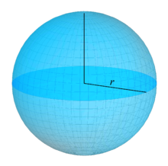
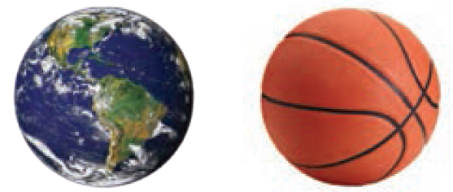
کره: مجموعه نقاطی از فضا که همه آن نقطه ها از یک نقطه به نام مرکز به یک فاصله ثابت و مشخص هستند. به این اندازه ثابت، شعاع کره می گویند.
مثال: کره زمین و توپ بسکتبال نمونه هایی از احجام کروی هستند

Slide 6
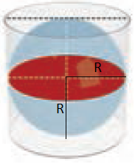
به شکل زیر توجه کنید:
در شکل زیر کره را طوری درون استوانه قرار داده ایم که کره کاملاً از بالا و پایین و اطراف بر استوانه مماس شده است.
در این حالت می گوییم کره در استوانه محاط شده است. استوانه نیز بر کره محیط شده است.

Slide 7
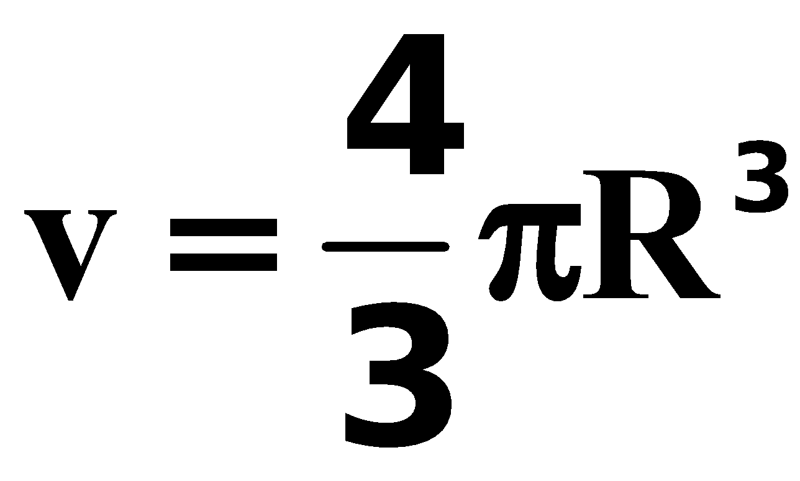
حجم کره: حجم کره ای با شعاع R از رابطه زیر بدست می آید:
اما این رابطه چگونه به دست آمده است؟

Slide 8
شعاع قاعده استوانه ای برابر R و ارتفاع آن برابر 2R است بنابراین:
بنابراین: حجم استوانه یک و نیم برابر حجم کره است. در نتیجه: حجم استوانه سه برابر حجم نیمکره است.

Slide 9
کار در کلاس (صفحه 132):
1- کره ای در استوانه ای به قطر قاعده و ارتفاع 10 سانتی متر محاط شده است.
الف) حجم کره را به دست آورید.
ب)حجم استوانه را به دست آورید.
ج)حجم فضای (خالی) بین کره و استوانه را به دست آورید.
2-حجم نیم کره ای به شعاع 10 سانتی متر را به دست آورید.

Slide 10
مثال1: حجم کره ای را بدست آورید که:
الف) شعاع آن 6 باشد. ب) قطر آن 6 باشد.
پاسخ:

Slide 11
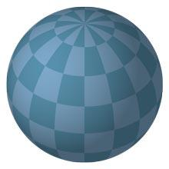
مساحت جانبی: منظور از مساحت جانبی مساحت سطح(یا سطوح) اطراف شکل است.
نکته: با توجه به فرمول مساحت جانبی کره، مساحت جانبی کره به شعاع R، چهار برابر مساحت دایره به شعاع R است.
اما فرمول های مساحت جانبی کره و استوانه چگونه به دست می آیند؟

Slide 12
مثال 2: الف) مساحت جانبی کره ای به شعاع 3 را بدست آورید.
ب) مساحت جانبی استوانه محیط بر کره فوق را بدست آورید.

Slide 14
مثال 4: شعاع نیم کره توپری برابر 3 است. مساحت سطح و حجم آن را بدست آورید.

Slide 15
پایان

